Slide 1

Кострова Ольга г. Томск

Slide 2
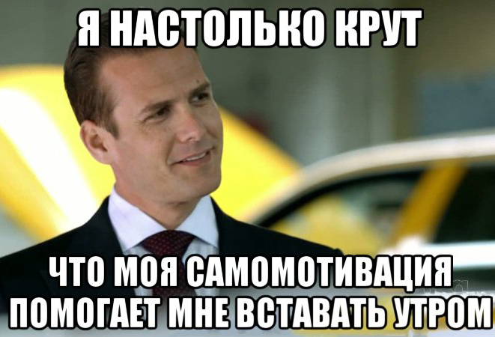

Slide 3
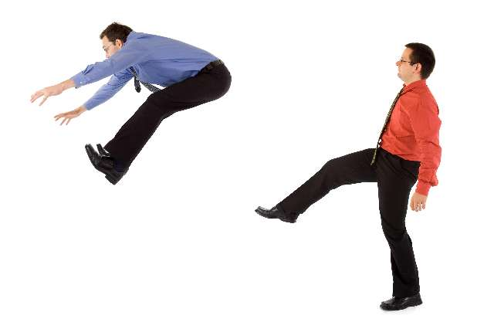

Slide 4
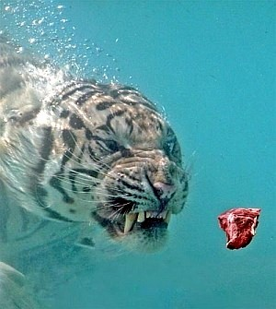

Slide 5
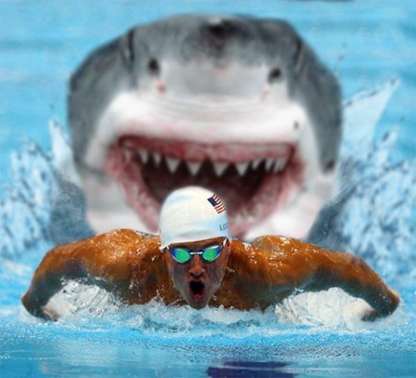

Slide 6
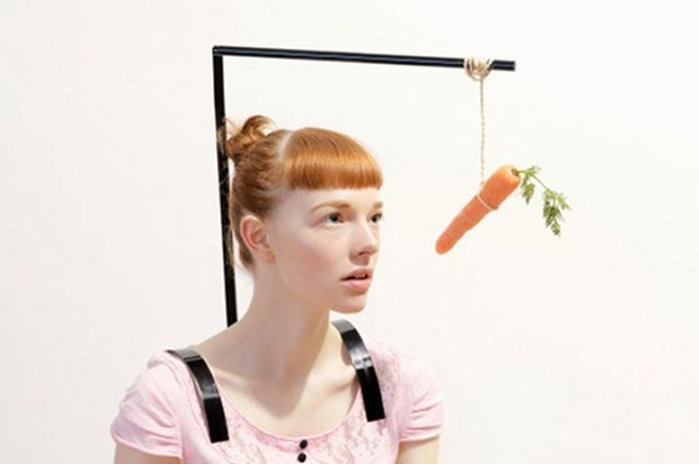

Slide 7
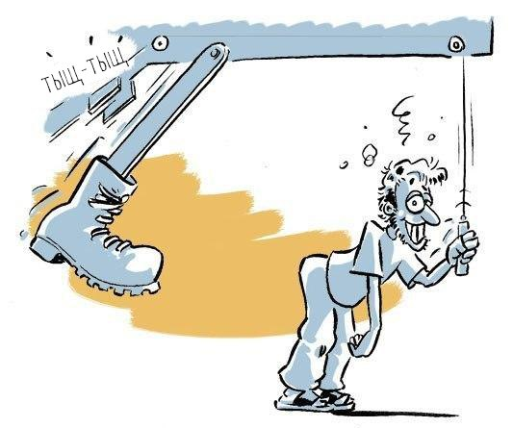

Slide 8


Slide 9
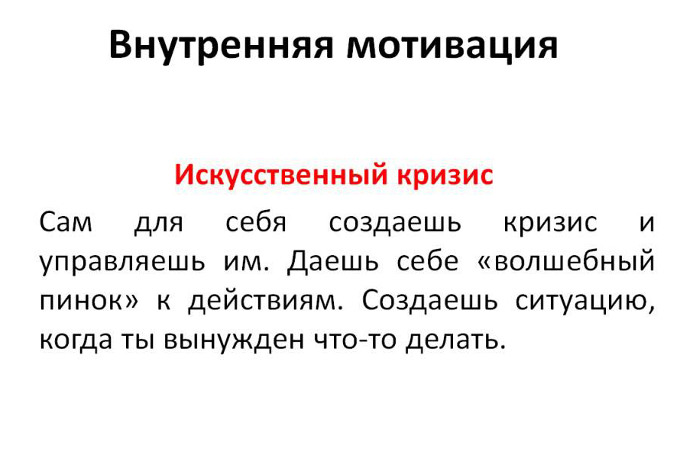

Slide 10


Slide 11


Slide 12


Slide 13


Slide 14


Slide 15


Slide 16


Slide 17
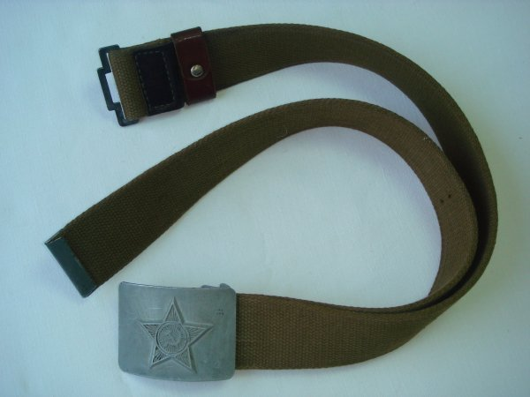

Slide 18
Мечта – Цель – План – Действие – Результат ПОСТАВЬ СЕБЯ В УСЛОВИЯ, ПРИ КОТОРЫХ ТЫ НЕ МОЖЕШЬ НЕ ДЕЛАТЬ

Slide 19


Slide 20


Slide 21


Slide 22
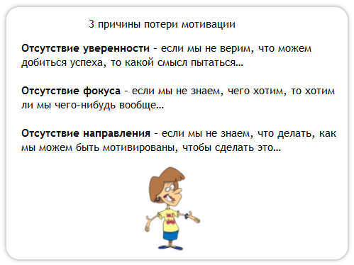

Slide 23
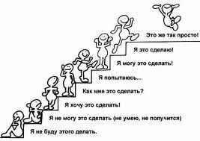

Slide 24
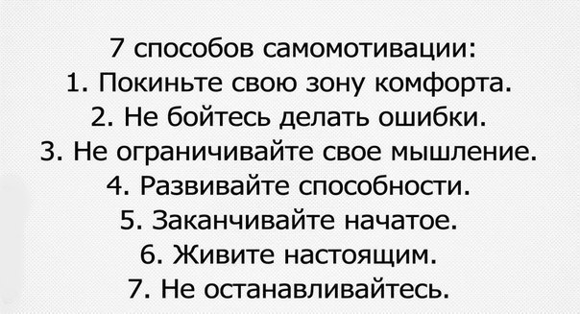

Slide 25


Slide 26
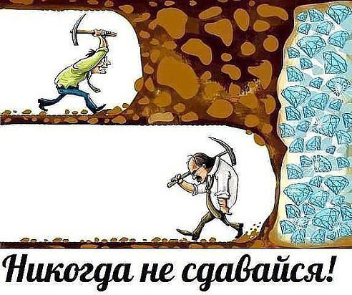

Slide 27


Slide 28


Slide 29


